Slide 1
Актуальные вопросы
организационно-методического сопровождения оздоровительной кампании 2024 года
Мулерова Ирина Казимировна
Начальник центра идеологической, воспитательной работы и педагогических инноваций учреждения образования «Могилевский государственный областной институт развития образования»

Slide 2
Кодекс Республики Беларусь об образовании
РАЗДЕЛ XVII
ПОДДЕРЖКА ДЕТЕЙ, достигших высоких показателей в учебной и общественной Работе, детей, нуждающихся в оздоровлении, детей, признанных НАХОДЯЩИХСЯ В СОЦИАЛЬНО ОПАСНОМ ПОЛОЖЕНИИ, И ДЕТЕЙ, НУЖДАЮЩИХСЯ В ОСОБЫХ УСЛОВИЯХ ВОСПИТАНИЯ

Slide 3
Кодекс Республики Беларусь об образовании (ст. 289 п.6)
Оздоровительный лагерь - воспитательно-оздоровительное учреждение образования, которое реализует программу воспитания детей, нуждающихся в оздоровлении, образовательную программу дополнительного образования детей и молодежи, создает условия для проживания и питания детей, нуждающихся в оздоровлении, и расположено на территории, пригодной для организации оздоровления и отдыха.

Slide 4
Кодекс Республики Беларусь об образовании
Статья 294. Лица, осваивающие программы воспитания, их права и обязанности
1. Лица, осваивающие программы воспитания, являются воспитанниками.
2. Воспитанники воспитательно-оздоровительных учреждений образования пользуются правами, предусмотренными настоящим Кодексом для лиц, осваивающих содержание соответствующей образовательной программы.

Slide 5
Кодекс Республики Беларусь об образовании
Статья 295. Воспитательный процесс
1. Воспитательный процесс - деятельность учреждений образования, иных организаций, которым в соответствии с законодательством предоставлено право осуществлять реализацию программы воспитания детей, нуждающихся в оздоровлении, по реализации программ воспитания.
6. Воспитательный процесс осуществляется непрерывно в течение календарного года, за исключением воспитательного процесса, организуемого в оздоровительных лагерях. Воспитательный процесс в оздоровительных лагерях осуществляется в каникулярный период, установленный при освоении содержания образовательных программ общего среднего образования.
7. Воспитательный процесс при реализации программы воспитания детей, достигших высоких показателей в учебной и общественной работе, программы воспитания детей, нуждающихся в оздоровлении, организуется в течение смены. Продолжительность смены не должна превышать двадцать один календарный день.
9. Воспитательный процесс в воспитательно-оздоровительных учреждениях образования осуществляется в отрядах или индивидуально. Наполняемость отряда не должна превышать 25 воспитанников.
10. Прием (зачисление) лиц в учреждения общего среднего образования, учреждения специального образования, центры, дворцы, иные организации, которым в соответствии с законодательством предоставлено право осуществлять реализацию программы воспитания детей, нуждающихся в оздоровлении, для освоения программы воспитания детей, нуждающихся в оздоровлении, осуществляется в порядке, определяемом положением о воспитательно-оздоровительном учреждении образования или его виде.

Slide 6
Министерство образования Республики Беларусь
ПРОГРАММА
ВОСПИТАНИЯ ДЕТЕЙ, НУЖДАЮЩИХСЯ В ОЗДОРОВЛЕНИИ
2023

Slide 7
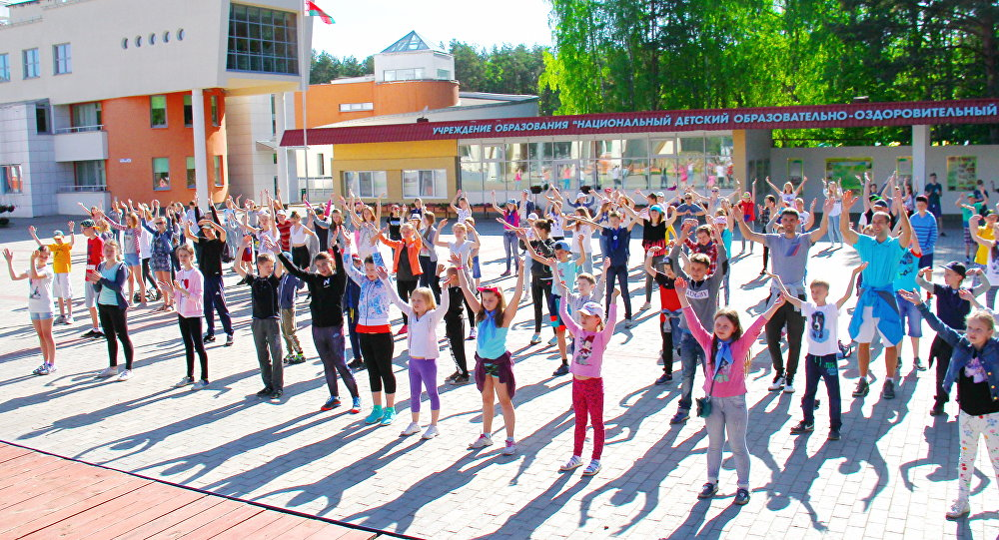
Воспитательно-оздоровительное пространство пространство
В новой для ребенка среде следует создать все необходимые условия для улучшения его самочувствия (физического, психического) через организацию различных форм оздоровления
Оздоровление – это комплекс мероприятий, направленных на повышение устойчивости к физическим, биологическим, психологическим, социальным факторам окружающей среды в целях укрепления здоровья.

Slide 8
Единые требования к планирующей документации программы воспитания детей, нуждающихся в оздоровлении
(разработаны Национальным институтом образования)

Slide 9
Единые требования к планирующей документации программы воспитания детей, нуждающихся в оздоровлении
Планирующая документация программы воспитания детей, нуждающихся в оздоровлении
Перечень планирующей документации
Структура планирующей документации:
перспективного плана работы воспитательно-оздоровительного учреждения образования
плана воспитательной работы с детьми, нуждающимися в оздоровлении
плана воспитательной работы отряда на смену
плана работы отряда на день
планов работы педагогических и иных сотрудников воспитательно-оздоровительного учреждения на смену

Slide 10
Кодекс Республики Беларусь об образовании (ст.87) работы (в соответствии со ст. 95 Кодекса Республики Беларусь об образовании)
План воспитательной работы ……..устанавливает мероприятия по реализации основных направлений воспитания обучающихся, сроки, место их проведения, участников, лиц, ответственных за их проведение

Slide 11
Основные направления воспитательной работы (в соответствии с Программой непрерывного воспитания детей и учащейся молодежи)
Идеологическое воспитание
Гражданское и патриотическое воспитание
Воспитание информационной культуры
Духовно-нравственное воспитание
Поликультурное воспитание
Экологическое воспитание
Воспитание культуры безопасной жизнедеятельности и здорового образа жизни
Воспитание психологической культуры, стремления к самопознанию и саморазвитию
Правовое воспитание
Семейное и гендерное воспитание
Экономическое, трудовое и профессиональное воспитание
Эстетическое воспитание
Воспитание культуры быта и досуга

Slide 12
Кодекс Республики Беларусь об образовании (ст. 286 п.4) Постановление Министерства образования Республики Беларусь от 19.07.2011 №89 «Об утверждении Положения о воспитательно-оздоровительном учреждении образования»
В воспитательно-оздоровительном учреждении образования (социально-педагогическом учреждении, специальном учебно-воспитательном учреждении, специальном лечебно-воспитательном учреждении) создается педагогический совет и может создаваться попечительский совет.

Slide 13
Постановление Министерства образования Республики Беларусь от 19.07.2011 № 89 «Об утверждении Положения о воспитательно-оздоровительном учреждении образования»
Пребывание детей в лагере организуется в соответствии с правилами внутреннего распорядка, утверждаемыми директором лагеря

Slide 14
Правила внутреннего распорядка
Для работников –
Правила внутреннего трудового распорядка
Для детей –
Правила внутреннего распорядка

Slide 15
Локальные правовые акты
Локальный акт в соответствии с Законом Республики Беларусь от 17.07.2018 № 130-З «О нормативных правовых актах» - это официальный документ, принятый (изданный) нормотворческим органом (должностным лицом), устанавливающий обязательные правила поведения в целях регулирования вопросов организации внутренней деятельности данного нормотворческого органа (его территориальных органов), подчиненных ему (входящих в его состав, систему) организаций

Slide 16
К локальным правовым актам организации относятся:
положения;
инструкции;
правила;
регламенты;
приказы и т.д.

Slide 17
Постановление Министерства образования Республики Беларусь от 19.07.2011 № 89 «Об утверждении Положения о воспитательно-оздоровительном учреждении образования» (п.35)
п. 35. При реализации образовательной программы дополнительного образования детей и молодежи организуется работа лагерей по профилям, направлениям деятельности…

Slide 18
Программы дополнительного образования детей и молодежи
Постановлением Министерства образования Республики Беларусь от 20.10.2023 № 325 «О типовых программах дополнительного образования детей и молодежи» утверждены программы по следующим профилям:
технический, спортивно-технический, туристско-краеведческий, эколого-биологический, физкультурно-спортивный, художественный, художественно-речевой, социально-коммуникативный, социально-экономический, социально-педагогический, культурно-досуговый, военно-патриотический, интеллектуально-познавательный, естественно-математический, общественно-гуманитарный

